Slide 1




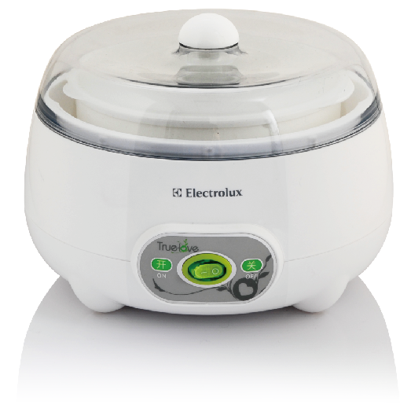
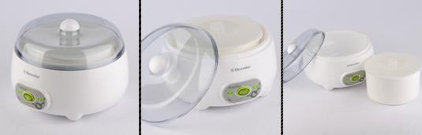
EGYM010
True-love酸奶机
市场参考价：188.00
批发价：51.00
产品参数： 15W 1L
装箱明细：18pcs/箱
产品尺寸： 21.3×15.7×16.6cm
精巧造型，时尚美观
独特的恒温加热
和均衡散热结构设计，
确保乳酸菌的活性
和酸奶受热稳定
保鲜式内胆设计，
确保食物新鲜可口

